Slide 1

MBS’Yİ NASIL KULLANABİLİRİM?
MİLLİ EĞİTİM BAKANLIĞI
ÖZEL EĞİTİM REHBERLİK ve DANIŞMA HİZMETLERİ GENEL MÜDÜRLÜĞÜ

Slide 2


Günümüzde öne çıkan sorular
İlgilerim, yeteneklerim neler?
Nasıl bir eğitim almalıyım?
Bir iş bulabilmem için yeterli ve gerekli becerileri nasıl kazanacağım?
İşverenlerin çalışanlarından talep ettikleri mesleki beceriler neler ?
Geleceğin meslekleri neler?
mbs.meb.gov.tr
Notes:
2
Transfer edilebilir beceriler …iletişim becerileri..son avrupa birliği ana yeterliklleri içinde 2 temel yeterlik problem çözme iletişim becerileri bunlarda bu becerilerin içinde yer alır..

Slide 3
Mesleki Rehberlik
Bireylerin, istihdam edilmelerinde destek sağlamak,
İşgücü piyasasında olan bireylere mesleki kararlarında yardımcı olmak,
İşgücü piyasası ihtiyaçları ile bireylerin özelliklerini daha iyi eşleştirmek,
Eğitimi bırakma oranlarını düşürmek için önemlidir.
Mesleki Rehberlik
Notes:
3

Slide 4
Ulusal Mesleki Bilgi Sisteminin Hedef Kitlesi
Öğrenciler
Gençler
Yetişkinler
Özel eğitime
ihtiyacı olan
bireyler
Emekliler
İşsizler
mbs.meb.gov.tr
Notes:
4

Slide 5
Neden MBS?
Mesleki rehberlik çalışmalarına her yaştan bireylerin erişimini sağlamak,
Mesleki rehberlik çalışmalarını yaygınlaştırmak,
MEB, İŞKUR ve diğer kurum ve kuruluşlar kapsamında verilen mesleki rehberlik çalışmalarına destek sağlamak,
Ülke genelinde farklı kurum ve kuruluşlar arasında verilen mesleki rehberlik çalışmalarında eşgüdüm sağlamak.
Notes:
5

Slide 6
MBS ile kazançlarımız…
Hizmetlerin web tabanlı olarak tüm hedef gruplara “her an/her yerden” erişiminin sağlanması,
Kullanıcı bilgilerinin kanıta dayalı veri tabanı oluşturması,
Mesleki kararların oluşturulması sürecinde önemli bir araç olması,
Eğitim ve is piyasası bilgilerinin bir arada yer aldığı veritabanı oluşturması,
EĞİTEK’in teknolojik alt yapısının güçlendirilmesi
mbs.meb.gov.tr
Notes:
6

Slide 7
MBS’Yİ NASIL KULLANABİLİRİM?
Üye olmadan
Üye olarak:
  Ölçme araçlarını cevaplayarak elde ettiğiniz profillerin saklanabilmesi için sisteme üye olmanız gerekmektedir. Bu sayede zaman içerisindeki gelişiminizi takip edebilirsiniz.
Notes:
Transfer edilebilir beceriler …iletişim becerileri..son avrupa birliği ana yeterliklleri içinde 2 temel yeterlik problem çözme iletişim becerileri bunlarda bu becerilerin içinde yer alır..

Slide 8
MBS’Yİ ÜYE OLMADAN NASIL KULLANABİLİRİM?
MBS’ye http://mbs.meb.gov.tr adresine girerek ulaşabilir,
Mesleğimiz,
Eğitim Fırsatlarımız,
İş Olanaklarımız,
Aileler, Eğitimciler/Uzmanlar, Uluslararası Hareketlilik”,
Kaynaklar,
Sıkça Sorulan Sorular”
bölümlerindeki bilgilere sisteme üye olmadan yararlanabilirsiniz.

Slide 9
MBS’Yİ ÜYE OLARAK NASIL KULLANABİLİRİM?
Sağ tarafta yer alan kullanıcı adı ve girişi sistemi üye olarak kullanmak isteyenler içindir. MBS’de “Kendimizi Tanıyalım” başlığı altında yer alan ilgi, yetenek ve mesleki değer ölçeklerine sisteme üye olarak ulaşabilirsiniz.

Slide 10
MBS’Yİ ÜYE OLARAK NASIL KULLANABİLİRİM?
Üyelik sürecinde tüm bilgilerin doldurulması zorunludur.
Bu bölümde ad, soyadı, doğum tarihi bilgilerinin nüfus bilgilerinde yer aldığı gibi tam olarak yazılması gerekmektedir.
Aksi takdirde sisteme üyelik işlemi gerçekleşmeyecektir.
Oluşturulacak olan şifrenin en az dört en fazla sekiz karakterden oluşması gerekmektedir. Üyelik sürecinde büyük harfler kullanılmalıdır.

Slide 11
MBS’Yİ ÜYE OLARAK NASIL KULLANABİLİRİM?
Üye olabilmek için üyelik bölümünde bulunan bilgilerin doldurulması gerekmektedir.
T.C. Kimlik Numarası ve diğer bilgilerin girilmesi zorunludur. Ancak bu bilgiler girilerek üye olunduğunda profillerinizde yer alan bilgileri sistem içerisinde saklayabilecek ve farklı zamanlarda bakabileceksiniz.
Üye olabilmek için üyelik bölümünde bulunan bilgilerin doldurulması gerekmektedir.
T.C. Kimlik Numarası ve diğer bilgilerin girilmesi zorunludur.
Ancak bu bilgiler girilerek üye olunduğunda profillerinizde yer alan bilgileri sistem içerisinde saklayabilecek ve farklı zamanlarda bakabileceksiniz.

Slide 12
MBS’Yİ ÜYE OLARAK NASIL KULLANABİLİRİM?
AB Çerçevesinde Mesleki
Sisteme tüm bilgiler girilerek üye olunduğunda ölçme araçları doldurularak erişilebilecek olan profiller ve mesleki eşleştirme sonuçları uzun süreli olarak sistemde tutulacaktır. Ölçme aracını yeniden doldurana kadar eski bilgiler kalmaktadır.
Bu sayede bireyler belirli aralıklarla elde ettikleri profillerini karşılaştırma şansını yakalayabilecek ve mesleki gelişimlerini değerlendirebileceklerdir.

Slide 13
AB Çerçevesinde Mesleki Rehberlik
Sisteme başarı ile üye olduktan sonra sağ tarafta bulunan bölümden kullanıcı adınızı ve şifrenizi kullanarak giriş yapabilirsiniz.

Slide 14
MBS’de YER ALAN ÖLÇME ARAÇLARINI NASIL DOLDURABİLİRM?
Eğitim 2020 Temel Hedefleri
MBS’de bireylerin kendilerini tanımalarına destek olmak amacıyla hazırlanmış ilgi, yetenek ve mesleki değer ölçekleri sisteme üye olarak kullanılmaktadır.
Ölçme araçlarına “Kendimizi Tanıyalım” menüsünden ya da ana sayfada alt kısımda yer alan “Kendimi Keşfediyorum” bölümünden ulaşabilirsiniz.

Slide 15
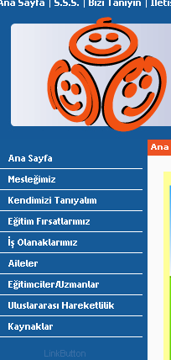
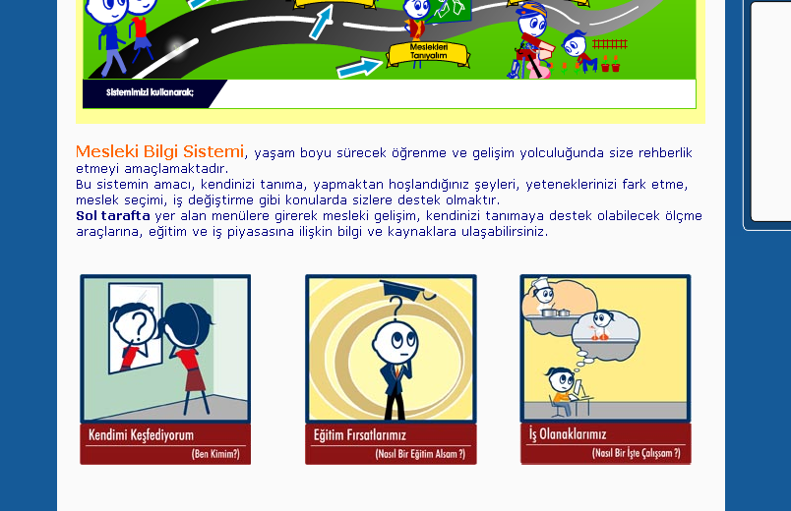
MBS’de YER ALAN ÖLÇME ARAÇLARINI NASIL DOLDURABİLİRM?

Slide 16
MBS’de YER ALAN ÖLÇME ARAÇLARINI NASIL DOLDURABİLİRiM?
Mesleki Rehberlik Hizmetlerinde Türkiye Boyutu
Sisteme üye olarak “Kendimizi Tanıyalım” bölümünü tıkladıktan sonra ilgi, yetenek ve mesleki değer ölçekleri karşınıza çıkacaktır. Bu ölçme araçlarını istediğiniz sıra ile doldurabilirsiniz. Bir ölçme aracını tamamladıktan sonra diğerini farklı zamanda çözebilirsiniz. Ancak uzun süre ara verilmesi sağlıklı sonuçlar vermeyebilir.

Slide 17
Mesleki Rehberlik Hizmetlerinde Türkiye Boyutu
MBS’DE YER ALAN ÖLÇME ARAÇLARINI NASIL DOLDURABİLİRiM?
Ölçme araçlarını doldururken, ilk doldurmaya başladığınız ölçeğin öncesinde karşınıza çalışma koşulları ve özelliklerine ilişkin üç madde çıkacaktır.

Slide 18
MBS’DE YER ALAN ÖLÇME ARAÇLARINI NASIL DOLDURABİLİRiM?
Bu maddeler ileride seçmek istediğiniz mesleğin özellikleri arasında olabilir.
Örneğin doktor olmak isteyebilirsiniz, ancak doktor olduğunuzda tüm gece nöbet tutmanız gerektiğini biliyor musunuz?
Tıp tercihi yaparken bu noktayı da göz önünde bulundurmanız gerektiğinin farkında mısınız?
Çalışma koşulları ve özelliklerine ilişkin soruları cevaplarken seçmek istediğiniz mesleği bu açıdan gözden geçirmeniz gerekmektedir.
Notes:
18

Slide 19
Mesleki Rehberlik Hizmetlerinde Kamu Politikaları
MBS’DE YER ALAN ÖLÇME ARAÇLARINI NASIL DOLDURABİLİRiM?

Slide 20
MBS’DE YER ALAN ÖLÇME ARAÇLARINI NASIL DOLDURABİLİRiM?
Ölçekleri cevaplarken her maddeyi eksiksiz doldurarak bir sonraki sayfaya geçtiğinizden emin olunuz.
En son sayfaya ulaştığınızda sayfanın altında yer alan “sonraki bölüm” ifadesi aktif olmayacaktır. Eğer boş soru bıraktıysanız sistem size bu konuda uyarı verecektir.

Slide 21
Avrupa Mesleki Rehberlik Politikası Çerçevesi
MBS’DE YER ALAN ÖLÇME ARAÇLARINI NASIL DOLDURABİLİRiM?
Cevaplarınızı ölçme araçlarının üst ve alt bölümlerinde yer alan “kaydet” butonunu kullanarak kaydedebileceğiniz gibi bir sonraki sayfaya geçtiğinizde de sistem otomatik olarak kayıt yapacaktır.
Cevaplarınızı değiştirmek istediğinizde “değiştir”, tüm cevaplarınızı silmek istediğinizde “temizle” butonunu kullanabilirsiniz.

Slide 22
Rehberlik ve Bilgi İletişim Teknolojileri (BİT)
MBS’DE YER ALAN ÖLÇME ARAÇLARINI NASIL DOLDURABİLİRiM?
Sayfada bulunan maddeleri boş bırakmanız durumunda sistem boş bıraktığınız maddelere ilişkin uyarı verecektir.

Slide 23
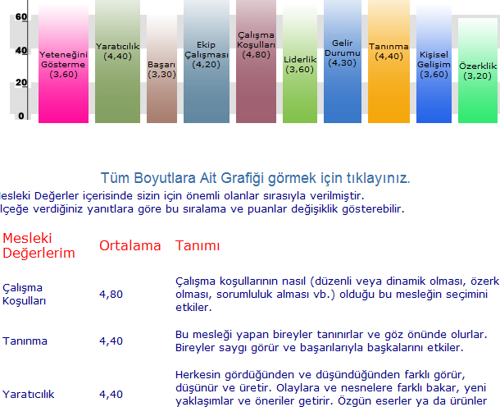
MBS’DE YER ALAN ÖLÇME ARAÇLARINI NASIL DOLDURABİLİRİM?
Rehberlik ve BİT
Tüm soruları doldurarak kaydettiğinizde karşınıza o ölçme aracına ilişkin profiliniz gelecektir. Profilinizi grafik olarak ya da açıklamaları ile birlikte görebilirsiniz.

Slide 24
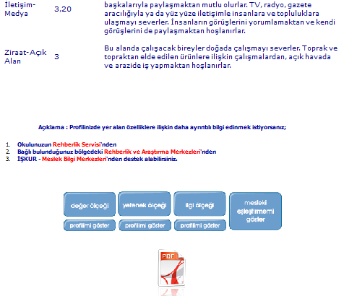
MBS’DE YER ALAN ÖLÇME ARAÇLARINI NASIL DOLDURABİLİRİM?
Rehberlik ve BİT
Ölçme araçlarını doldurduğunuzda o ölçme aracına ilişkin profilinizi ve mesleki eşleştirmelerinizi pdf formatında kaydedebilirsiniz.
Sayfanın alt kısmında bulunan butonu kullanarak profilinizin çıktısını alabilirsiniz. Diğer bir ölçme aracına geçmek, diğer ölçme araçlarının profillerini görmek ya da eşleştirmelerinize ulaşmak için sayfa sonunda bulunan butonları kullanabilirisiniz.

Slide 25
MBS’DE YER ALAN ÖLÇME ARAÇLARINI NASIL DOLDURABİLİRiM?
Rehberlik ve BİT
Her bir ölçme aracını doldurduktan sonra ona ilişkin profiliniz aktif hale gelecektir, üç ölçme aracını da doldurduğunuzda “mesleki eşleştirmelerinizi” görebilirsiniz. Ölçeklerde maksimum değer 5, kesim noktası 3’tür. 3’ün altındaki değerler mesleklerin ayrışmadığı anlamına gelmektedir. Bu konuda rehberlik servislerinden yardım alınabilir.

Slide 26
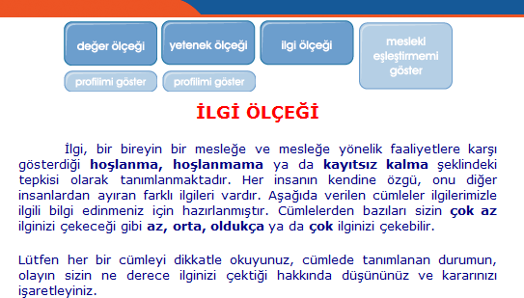
MBS’DE YER ALAN ÖLÇME ARAÇLARINI NASIL DOLDURABİLİRiM?
Her bir ölçme aracını doldurduktan sonra ona ilişkin profiliniz aktif hale gelecektir, üç ölçme aracını da doldurduğunuzda “mesleki eşleştirmelerinizi” görebilirdiniz.
Notes:
26

Slide 27
MBS’DE YER ALAN ÖLÇME ARAÇLARINI NASIL DOLDURABİLİRiM?
Mesleki eşleştirmeleriniz ;
ilgi, yetenek ve mesleki değerleriniz sonucunda yönelebileceğiniz meslek alanlarına ilişkin sizlere fikir vermeyi amaçlamaktadır.
Notes:
27

Slide 28
MBS’DE YER ALAN ÖLÇME ARAÇLARINI NASIL DOLDURABİLİRiM?
Mesleki Eşleştirmeleriniz üç bölüm olarak sunulmaktadır. Profesyonel Meslek Grupları Yardımcı Profesyonel Meslek Grupları ve Büro, Seyahat, Bakım Hizmetleri. Bireyler eğitim hedeflerine göre farklı meslek gruplarını değerlendirebilir ve inceleyebilirler.
Meslekler hakkında bilgi almak için mesleklerin üzerine tıklayabilirsiniz.
Notes:
28

Slide 29
Profesyonel meslek grupları en az 4 yıllık lisans eğitimi gerektiren meslek gruplarını,
Yardımcı Profesyonel Meslek Grupları, Ön Lisans, Meslek Lisesi ya da Sertifika almaya yönelik meslek gruplarını,
Büro, Seyahat, Bakım Hizmetleri ise hizmet sektörüne yönelik meslek gruplarını içermektedir.

Slide 30
MBS’DE YER ALAN ÖLÇME ARAÇLARINI NASIL DOLDURABİLİRiM?
İlgi, Yetenek ve Mesleki Değerlerinize göre sizler için önerilen meslekler hakkında bilgi alabilmek için o meslek grubunun üzerine, ya da sağ tarafta bulunan Meslekleri Tanımak için tıklayınız bölümüne tıklamanız yeterlidir
Notes:
30

Slide 31
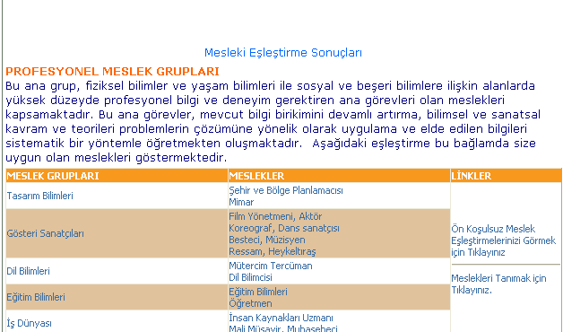
MBS’DE YER ALAN ÖLÇME ARAÇLARINI NASIL DOLDURABİLİRiM?
İlk sütuna tıkladığınızda karşınıza “Yaygın eğitim kapsamında verilen kurslara” yönelik hazırlanmakta olan sayfa çıkacaktır.
İkinci sütuna tıklandığında karşınıza mesleklere yönelik bilgi alabileceğiniz bir arama motoru çıkacaktır. Bu bölümde İŞKUR a bağlanmaktadır.
Notes:
31

Slide 32
MBS’DE YER ALAN ÖLÇME ARAÇLARINI NASIL DOLDURABİLİRİM?
Mesleklere ilişkin bilgi almak için, karşınıza çıkan arama ekranında mesleğin adını arama bölümüne yazabilir ya da alt kısımda yer alan alfabetik arama bölümünü kullanarak arama yapabilirsiniz.
Notes:
32

Slide 33
Bu bölümde yaşanabilecek sorunlar…
Aranan tüm mesleklere ulaşamayabilirsiniz..
Bu bölüme meslek adı yerine bölüm adı girilirse çıkmayabilir.
Örneğin avukat yerine hukuk yazılırsa arama sonuç vermeyecektir…
Sorun yaşanıra iskur.gov.tr adresinde Türk meslekler sözlüğüne girilebilir.

Slide 34
MBS’DE YER ALAN DİĞER BAŞLIKLAR NELERDİR?
“Mesleğimiz” başlığı kullanılarak mesleki gelişim, meslek seçimi, hedef belirleme vb. konularda bilgi alınabilir.
Eğitim Fırsatlarımız” başlığı kullanılarak farklı okul türleri, burs bilgileri, örgün ve yaygın eğitim konularında bilgi alınabilir.
“İş Olanaklarımız” başlığında çalışma koşulları, özgeçmiş hazırlama, işten ayrılma, iş piyasası bilgileri gibi konular yer almaktadır.
Notes:
34

Slide 35
MBS’DE YER ALAN DİĞER BAŞLIKLAR NELERDİR?
“Aileler”, “Eğitimciler/Uzmanlar” başlıklarında ise anababalar ve eğitimciler/Uzmanlar için çocuklarının ya da öğrencilerinin mesleki gelişimlerine nasıl destek olabilecekleri konusunda bilgiler sunulmaya çalışılmış ve gelişimlerini destekleyebilecek kaynaklar önerilmiştir.
“Uluslararası Hareketlilik” bölümünde ise Avrupa Birliği Eğitim Gençlik programları ve uluslar arası düzeydeki eğitim fırsatlarına ilişkin bilgilere ulaşılabilir.
Notes:
35

Slide 36
MBS’YE VE MESLEKİ REHBERLİK HİZMETLERİNE YÖNELİK AYRINTILI BİLGİLERE NEREDEN ULAŞABİLİRİM?
MBS içerisinde yer alan bilgiler, profiller, mesleki eşleştirmeler ve mesleki gelişimin konularında ayrıntılı bilgiler okul rehberlik ve psikoloji danışma servisi, rehberlik ve araştırma merkezleri ve İŞKUR meslek bilgi merkezleri tarafından sağlanabilir.
Notes:
36

Slide 37
MBS’YE VE MESLEKİ REHBERLİK HİZMETLERİNE YÖNELİK AYRINTILI BİLGİLERE NEREDEN ULAŞABİLİRİM?
MBS yüz yüze rehberlik hizmetine bir alternatif değil, bu hizmetlerin destekleyicidir.
Bu nedenle, mesleki rehberlik hizmetleri ve kullanılan ölçme araçları ile ilgili olarak uzmanlardan destek alınması önerilmektedir.
Notes:
37

Slide 38
TEŞEKKÜRLER………….

